Slide 1


Slide 2

ينصح باعتماد صيغة عرض الشرائح (mode diaporama) أثناء تقديم الدرس في القسم بالنقر على أيقونة العرض كما هو موضح.

Slide 3






تعيين تلميذ(ة) للإجابة
توجيهات و شرح التعليمات
عرض فيديو
المرور بين الصفوف للمساعدة و تصحيح الإنجازات
عمل في ثنائيات
نهاية الشريط، المرور إلى الشريحة الموالية.

Slide 4

تنظيم حصص الأسبوع التربوي الثاني
اليوم 4 -
اليوم1 -
افتتاح الحصة (10)
ورشة الكتابة: إنتاج كتابي – الحصة 3 (30)
ورشة الكتابة : إنتاج كتابي - الحصة 4 (30)
افتتاح الحصة (10)
الأساليب (30)
الاستماع والتحدث (30)
اليوم 5 -
اليوم2 -
افتتاح الحصة (10)
قراءة : استثمار النص (30)
ورشة الكتابة : إنتاج كتابي - الحصة 5 (30)
افتتاح الحصة (10)
قراءة : التوقع والتحقق الفهم العام 30 د
قراءة : تعلم استراتيجية الفهم 30 د
اليوم 6 -
اليوم 3 -
افتتاح الحصة (10)
شكل و فهم (30)
القراءة الإثرائية (30)
افتتاح الحصة (10)
قراءة : استثمار الاستراتيجية (30)
ورشة الكتابة: التراكيب (30)
Révision
Lecture offerte

Slide 5





هيكلة حصة اليوم الخامس
- 01 النشاط الاعتيادي
الطلاقة
02- قراءة–ح4-
نص: لِنُحارِبِ ٱلتَّنَمُّرَ! (الحصة الرابعة)
استثمار النص
03- إنتاج كتابي – ح5-
مهارة توسيع فكرة

Slide 6

عند نهاية الحصة
على الأقل 80% من المتعلمين سيكونون قادرين على:
الإجابة عن أسئلة استثمار النص القرائي " لنحارب التنمر"
تصحيح الإنتاج الكتابي.

Slide 7

افتتاح الحصة
افتتاح الحصة
الترحيب .
تدبير السلوك.
الطلاقة.

Slide 8
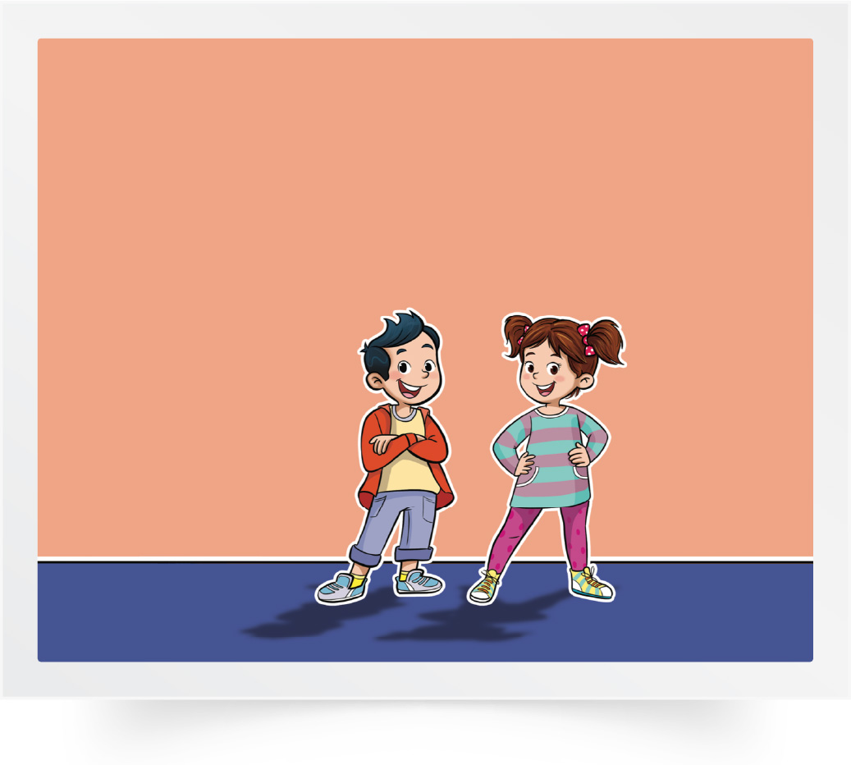
مرحبا بكم ، سننطلق في حصة اللغة العربية..
اختــتام الحــصة
إنتاج كتابي ح2
قراءة ح4
افتتاح الحصة

Slide 9
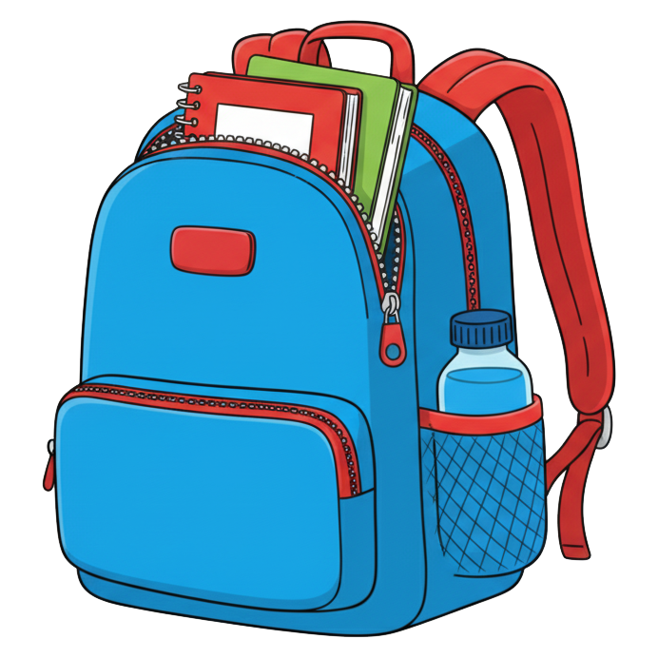
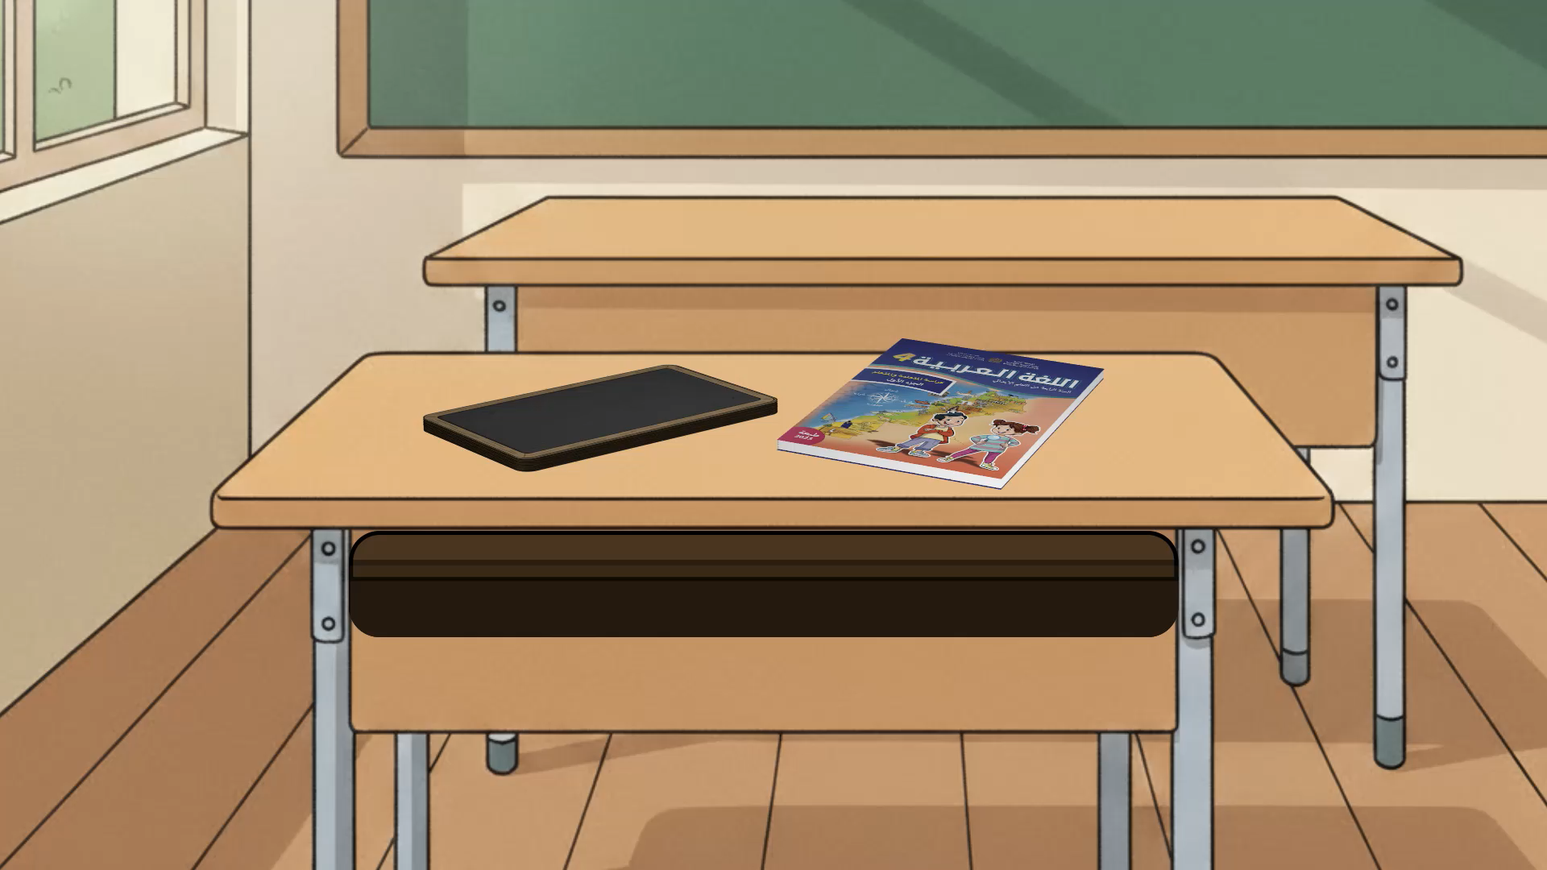
ضعوا اللوحة والكراسة في القمطر.
اختــتام الحــصة
إنتاج كتابي ح2
قراءة ح4
افتتاح الحصة

Slide 10
اختــتام الحــصة
إنتاج كتابي ح2
قراءة ح4
افتتاح الحصة
في حصة اليوم، ستقومون بقراءة جملة وفقرة بدقة واسترسال.
اِحْتِرامُ ٱلْآخَرينَ
اَلْاِخْتِلافُ
فَكُلُّ تِلْميذٍ لَهُ شَخْصِيَّتُهُ ٱلْمُمَيَّزَةُ.
نَحْتَرِمُ هَذِهِ ٱلْاِخْتِلافاتِ وَنَتَقَبَّلُها.

Slide 11
اختــتام الحــصة
إنتاج كتابي ح2
قراءة ح4
افتتاح الحصة
انتبهوا لقراءتي؛ سأعين من بينكم من سيقرأ بعدي
اِحْتِرامُ ٱلْآخَرينَ
اَلْاِخْتِلافُ
فَكُلُّ تِلْميذٍ لَهُ شَخْصِيَّتُهُ ٱلْمُمَيَّزَةُ.
نَحْتَرِمُ هَذِهِ ٱلْاِخْتِلافاتِ وَنَتَقَبَّلُها.

Slide 12
اختــتام الحــصة
إنتاج كتابي ح2
قراءة ح4
افتتاح الحصة
الآن، سأختار متعلمين للقراءة، يتناوب 3 متعلمين على القراءة (الفئة د)،
اِحْتِرامُ ٱلْآخَرينَ
اَلْاِخْتِلافُ
فَكُلُّ تِلْميذٍ لَهُ شَخْصِيَّتُهُ ٱلْمُمَيَّزَةُ.
نَحْتَرِمُ هَذِهِ ٱلْاِخْتِلافاتِ وَنَتَقَبَّلُها.

Slide 13
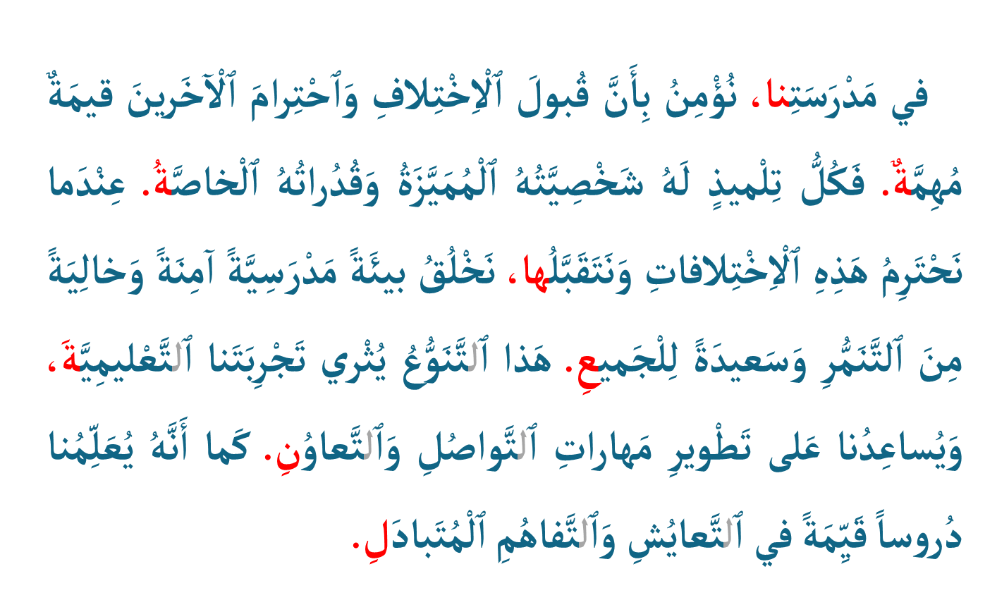
اختــتام الحــصة
إنتاج كتابي 5
قراءة
افتتاح الحصة
استمعوا جيدا لقراءتي.

Slide 14
اختــتام الحــصة
إنتاج كتابي 5
قراءة
افتتاح الحصة
الآن، من سمع اسمه يتقدم لقراءة النص مثلي. (3 متعلمين الفئة ج وب)

Slide 15
قراءة – ح4
2
قراءة – ح4-
لِنُحارِبِ ٱلتَّنَمُّرَ! (الحصة الرابعة)
استثمار النص

Slide 16
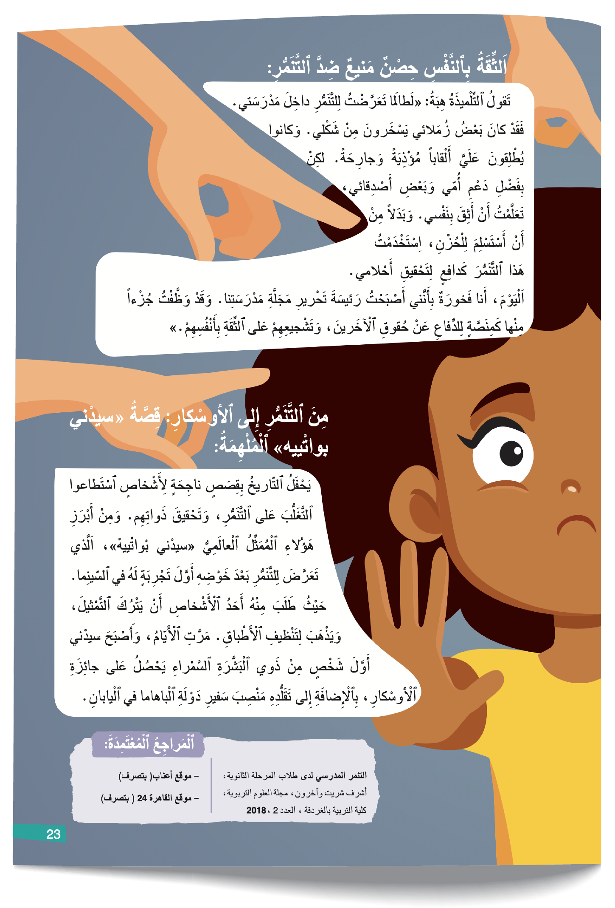
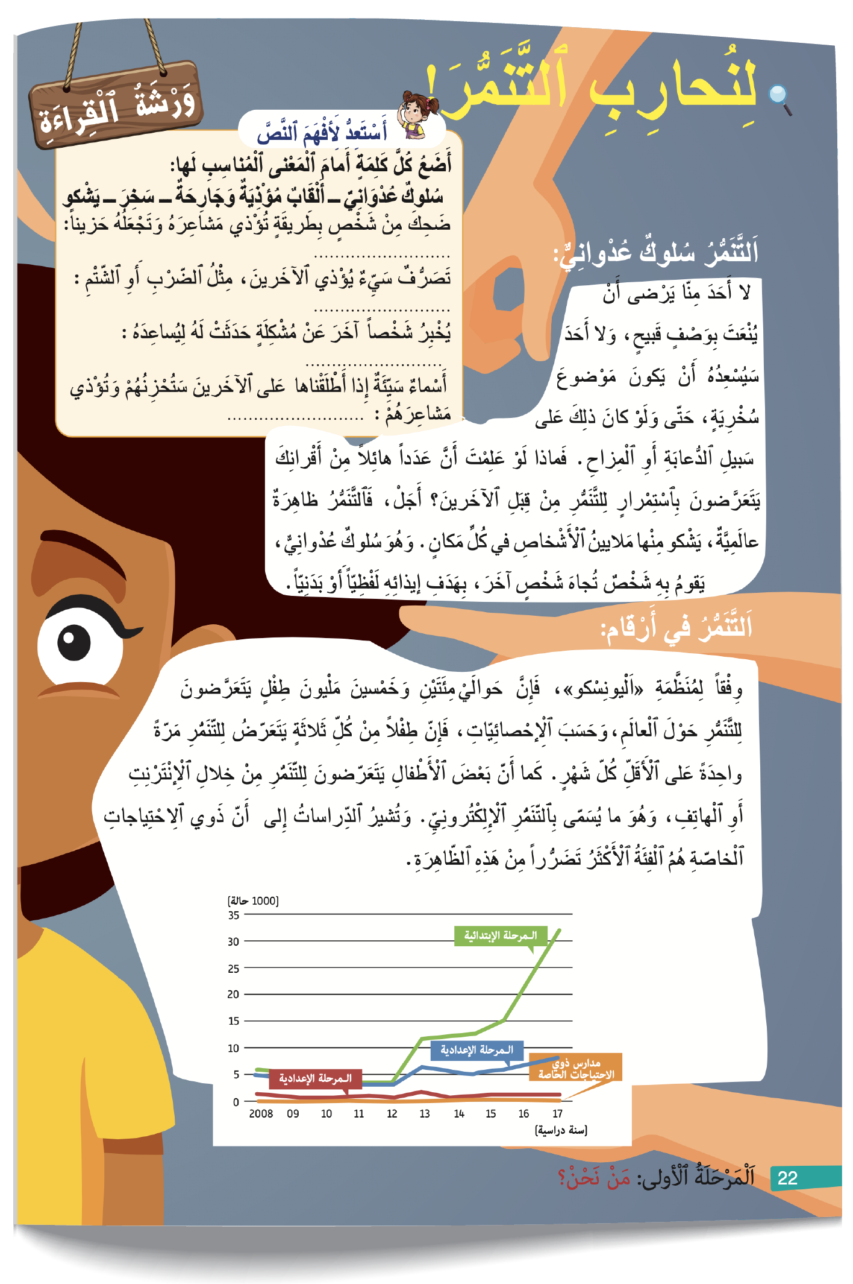
اختــتام الحــصة
إنتاج كتابي 5
قراءة
افتتاح الحصة
تابعوا معي سأقرأ النص وبعدها سنجيب على مجموعة من الأسئلة.

Slide 17

اختــتام الحــصة
إنتاج كتابي 5
قراءة
افتتاح الحصة
من يجيب عن السؤال:ما هِيَ ٱلظّاهِرَةُ ٱلَّتي يَتَحَدَّثُ عَنْها ٱلنَّصُّ؟
ما هِيَ ٱلظّاهِرَةُ ٱلَّتي يَتَحَدَّثُ عَنْها ٱلنَّصُّ؟

Slide 18
اختــتام الحــصة
إنتاج كتابي 5
قراءة
افتتاح الحصة
من يجيب عن السؤال:ما مَعْنى ٱلتَّنَمُّرِ؟
ما مَعْنى ٱلتَّنَمُّرِ؟

Slide 19
اختــتام الحــصة
إنتاج كتابي 5
قراءة
افتتاح الحصة
من يجيب عن السؤال:هَلِ ٱسْتَسْلَمَ سيدْني بْواتْييهْ لِلتَّنَمُّرِ؟ عَلِّلْ/عَلِّلي جَوابَك.
هَلِ ٱسْتَسْلَمَ سيدْني بْواتْييهْ لِلتَّنَمُّرِ؟ عَلِّلْ/عَلِّلي جَوابَك.

Slide 20
اختــتام الحــصة
إنتاج كتابي 5
قراءة
افتتاح الحصة
من يجيب عن السؤال:مَنْ يَتَذَكَّرُ نِسْبَةَ ٱلتِّلْميذاتِ وَٱلتَّلاميذِ ٱلَّذينَ يُعانونَ مِنَ ٱلتَّنَمُّرِ في ٱلْمَدارِسِ؟
مَنْ يَتَذَكَّرُ نِسْبَةَ ٱلتِّلْميذاتِ وَٱلتَّلاميذِ ٱلَّذينَ يُعانونَ
مِنَ ٱلتَّنَمُّرِ في ٱلْمَدارِسِ؟

Slide 21
اختــتام الحــصة
إنتاج كتابي 5
قراءة
افتتاح الحصة
تناوب المتعلمين على استرجاع معلومات النص.
مَنْ يَتَذَكَّرُ مَعْلوماتٍ أُخْرى وَرَدَتْ في ٱلنَّصِّ؟

Slide 22
اختــتام الحــصة
إنتاج كتابي 5
قراءة
افتتاح الحصة
الآن، خذوا الكراسة، من يقرأ النص قراءة جهرية سليمة، مع احترام قواعد الوقف؟ عند الإشارة سأختار من يواصل القراءة.
- تناوب 7 متعلمين آخرين على قراءة النص، مع التركيز على معالجة التعثرات المرصودة.
كَيْفَ كانَتْ قِراءَةُ زَميلِكُمْ/زَميلَتِكُمْ:
لا | نَعَمْ
 |  | - هَلْ كان ٱلصَّوْتُ مَسْموعاً وَواضِحاً؟
 |  | - هل كانتِ ٱلْقِراءَةُ مُسْتَرْسَلَةً؟
 |  | - هل تَمَّ ٱحْتِرامُ قَواعِدِ ٱلْوَقْفِ؟

Slide 23

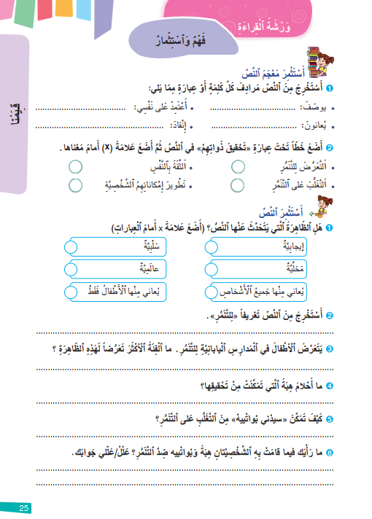
اختــتام الحــصة
إنتاج كتابي 5
قراءة
افتتاح الحصة
خذوا كراساتكم على الصفحة رقم 25 ، ثُمَّ أجيبوا عن الأسئلة التالية:

Slide 24
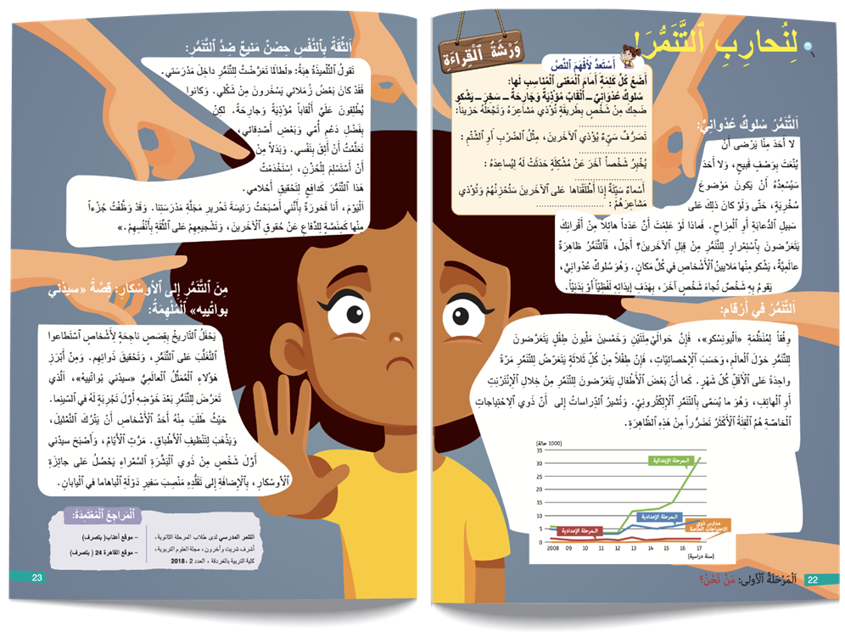
اختــتام الحــصة
إنتاج كتابي 5
قراءة
افتتاح الحصة
السؤال الأول:أَسْتَخْرِجُ مِنَ ٱلنَّصِّ تَعْريفَ "ٱلتَّنَمُّرِ".
أَسْتَخْرِجُ مِنَ ٱلنَّصِّ تَعْريفَ "ٱلتَّنَمُّرِ".

Slide 25
اختــتام الحــصة
إنتاج كتابي 5
قراءة
افتتاح الحصة
في أية فقرة ستبحثون عن جواب لهذا السؤال؟ من أجاب يعلل جوابه.
تناوب متعلمين على تحديد الفقرة المناسبة مع التعليل.
أَسْتَخْرِجُ مِنَ ٱلنَّصِّ تَعْريفَ "ٱلتَّنَمُّرِ".

Slide 26
اختــتام الحــصة
إنتاج كتابي 5
قراءة
افتتاح الحصة
أحسنتم يوجد الجواب في الفقرة الأولى من النص. صححوا.
اَلتَّنَمُّرُ :
سُلوكٌ عُدْوانِيٌّ، يَقومُ بِهِ شَخْصٌ تُجاهَ شَخْصٍ آخَرَ، بِهَدَفِ إيذائِهِ لَفْظِيّاً أَوْ بَدَنِيّاً .

Slide 27
اختــتام الحــصة
إنتاج كتابي 5
قراءة
افتتاح الحصة
السؤال الموالي:يَتَعَرَّضُ ٱلْأَطْفالُ لِلتَّنَمُّرِ. ما هِيَ ٱلْفِئَةُ ٱلْأَكْثَرُ تَعَرُّضاً لِهَذِهِ ٱلظّاهِرَةِ؟
يَتَعَرَّضُ ٱلْأَطْفالُ لِلتَّنَمُّرِ.
ما هِيَ ٱلْفِئَةُ ٱلْأَكْثَرُ تَعَرُّضاً لِهَذِهِ ٱلظّاهِرَةِ؟

Slide 28
اختــتام الحــصة
إنتاج كتابي 5
قراءة
افتتاح الحصة
في أية فقرة ستبحثون عن جواب لهذا السؤال؟ من أجاب يعلل جوابه.
تناوب متعلمين على تحديد الفقرة المناسبة مع التعليل.
يَتَعَرَّضُ ٱلْأَطْفالُ لِلتَّنَمُّرِ.
ما هِيَ ٱلْفِئَةُ ٱلْأَكْثَرُ تَعَرُّضاً لِهَذِهِ ٱلظّاهِرَةِ؟

Slide 29
اختــتام الحــصة
إنتاج كتابي 5
قراءة
افتتاح الحصة
أحسنتم يوجد الجواب في الفقرة الثانية من النص. صححوا.
يَتَعَرَّضُ ٱلْأَطْفالُ لِلتَّنَمُّرِ.
ما هِيَ ٱلْفِئَةُ ٱلْأَكْثَرُ تَعَرُّضاً لِهَذِهِ ٱلظّاهِرَةِ؟
تُشيرُ ٱلدِّراساتُ أَنَّ ذَوي ٱلْاِحْتِياجاتِ ٱلْخاصَّةِ هُمُ ٱلْفِئَةُ ٱلْأَكْثَرُ تَضَرُّراً مِنْ هَذِهِ ٱلظّاهِرَةِ

Slide 30
اختــتام الحــصة
إنتاج كتابي 5
قراءة
افتتاح الحصة
السؤال الموالي:ما هِيَ أَحْلامُ هِبَةَ ٱلَّتي تَمَكَّنَتْ مِنْ تَحْقيقِها؟
ما هِيَ أَحْلامُ هِبَةَ ٱلَّتي تَمَكَّنَتْ مِنْ تَحْقيقِها؟

Slide 31
اختــتام الحــصة
إنتاج كتابي 5
قراءة
افتتاح الحصة
في أية فقرة ستبحثون عن جواب لهذا السؤال؟ من أجاب يعلل جوابه.
تناوب متعلمين على تحديد الفقرة المناسبة مع التعليل.
ما هِيَ أَحْلامُ هِبَةَ ٱلَّتي تَمَكَّنَتْ مِنْ تَحْقيقِها؟

Slide 32
اختــتام الحــصة
إنتاج كتابي 5
قراءة
افتتاح الحصة
أحسنتم يوجد الجواب في الفقرة الثالثة من النص. صححوا.
ما هِيَ أَحْلامُ هِبَةَ ٱلَّتي تَمَكَّنَتْ مِنْ تَحْقيقِها؟
أَحْلامُ هِبَةَ ٱلَّتي تَمَكَّنَتْ مِنْ تَحْقيقِها:
أَنْ تُصْبِحَ رَئيسَةَ تَحْريرِ مَجَلَّةٍ مَدْرَسِيَّةٍ؛
أَنْ تُدافِعَ عَنْ حُقوقِ ٱلْأَخَرينَ؛
أَنْ تَشَجِّعَ ٱلْآخَرينَ عَلى ٱلثِّقَةِ بِأَنْفُسِهِمْ.

Slide 33
اختــتام الحــصة
إنتاج كتابي 5
قراءة
افتتاح الحصة
السؤال الموالي:كَيْفَ تَمَكَّنَ " سيدْني بْواتْييهْ" مِنَ ٱلتَّغَلُّبِ عَلى ٱلتَّنَمُّرِ؟
كَيْفَ تَمَكَّنَ " سيدْني بْواتْييهْ" مِنَ ٱلتَّغَلُّبِ عَلى ٱلتَّنَمُّرِ؟

Slide 34
اختــتام الحــصة
إنتاج كتابي 5
قراءة
افتتاح الحصة
في أية فقرة ستبحثون عن جواب لهذا السؤال؟ من أجاب يعلل جوابه.
تناوب متعلمين على تحديد الفقرة المناسبة مع التعليل.
كَيْفَ تَمَكَّنَ " سيدْني بْواتْييهْ" مِنَ ٱلتَّغَلُّبِ عَلى ٱلتَّنَمُّرِ؟

Slide 35
اختــتام الحــصة
إنتاج كتابي 5
قراءة
افتتاح الحصة
أحسنتم يوجد الجواب في الفقرة الرابعة من النص. صححوا.
كَيْفَ تَمَكَّنَ " سيدْني بْواتْييهْ" مِنَ ٱلتَّغَلُّبِ عَلى ٱلتَّنَمُّرِ؟
تَمَكَّنَ " سيدْني بْواتْييهْ" مِنَ ٱلتَّغَلُّبِ عَلى ٱلتَّنَمُّرِ كَوْنُهُ لَمْ يَسْتَسْلِمْ وَ أَصَرَّ عَلى تَحْقيقِ حُلُمِهِ ٱلَّذي كانَ يَسْعى إِلَيْهِ.

Slide 36
اختــتام الحــصة
إنتاج كتابي 5
قراءة
افتتاح الحصة
ما رَأْيُك فيما قامَتْ بِهِ هِبَةُ وَبْواتْييهْ ضِدَّ ٱلتَّنَمُّرِ؟ عَلِّلْ/عَلِّلي جَوابَك.
تناوب المتعلمات والمتعلمين على مناقشة قدرة هبة وبواتييه وغيرهم على التغلب على التنمر، مع تقديم تغذية راجعة عند الضرورة.
ما رَأْيُك فيما قامَتْ بِهِ هِبَةُ وَبْواتْييهْ ضِدَّ ٱلتَّنَمُّرِ؟ عَلِّلْ/عَلِّلي جَوابَك.

Slide 37
إنتاج كتابي – ح5
3
مهارة توسيع فكرة

Slide 38
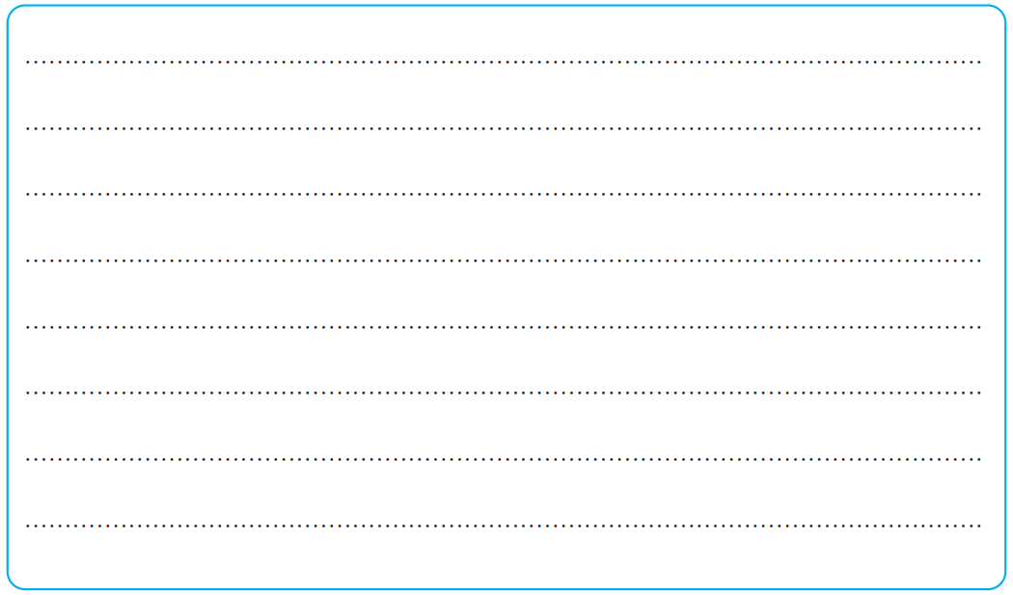
اختــتام الحــصة
إنتاج كتابي 5
قراءة
افتتاح الحصة
الآن، سنبدأ حصة الإنتاج الكتابي، ستخصص هذه الحصة لتصحيح إنجازاتكم. خذوا الدفاتر.
  أُعيدُ كِتابَةَ ٱلْفَقْرَةِ ٱلْمُوَسَّعَةِ ٱلَّتي أَنْتَجْتُها بِدونِ أَخْطاءٍ.

Slide 39
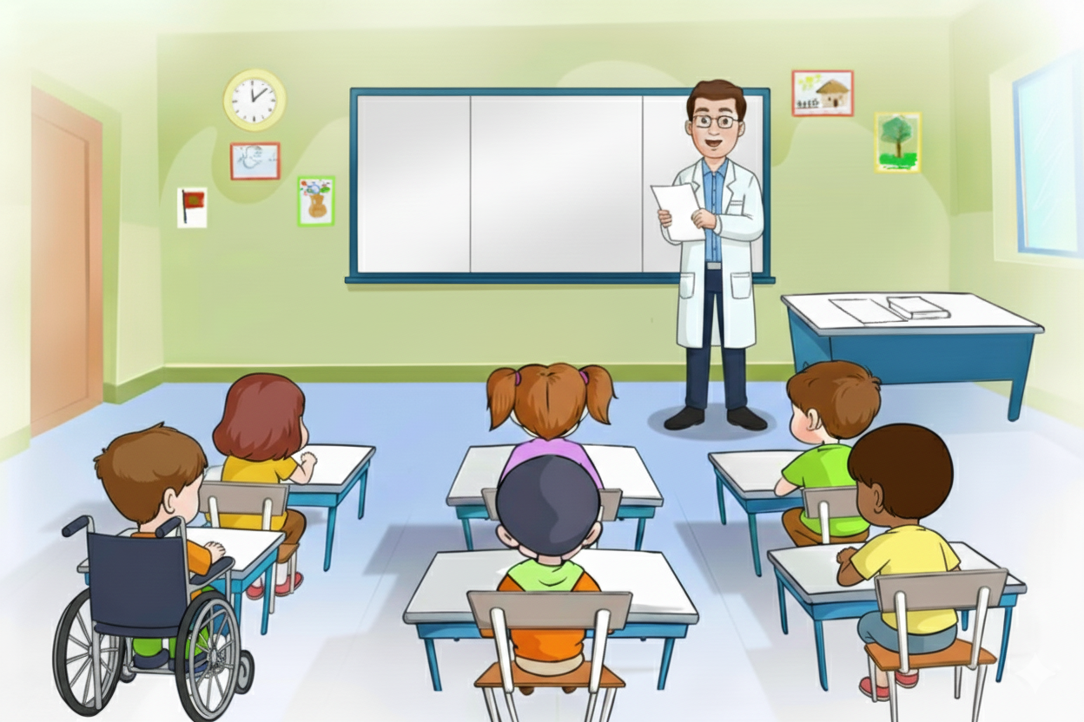
اختــتام الحــصة
إنتاج كتابي 5
قراءة
افتتاح الحصة
سأعين بعض المتعلمين لقراءة إنتاجاتهم، وسنصححها بشكل جماعي على السبورة.
يشرك الأستاذ(ة) المتعلمين في تصحيح الأخطاء المرصودة على السبورة، مع توضيح طبيعتها (خطأ إملائي، في تركيب الجملة...).

Slide 40
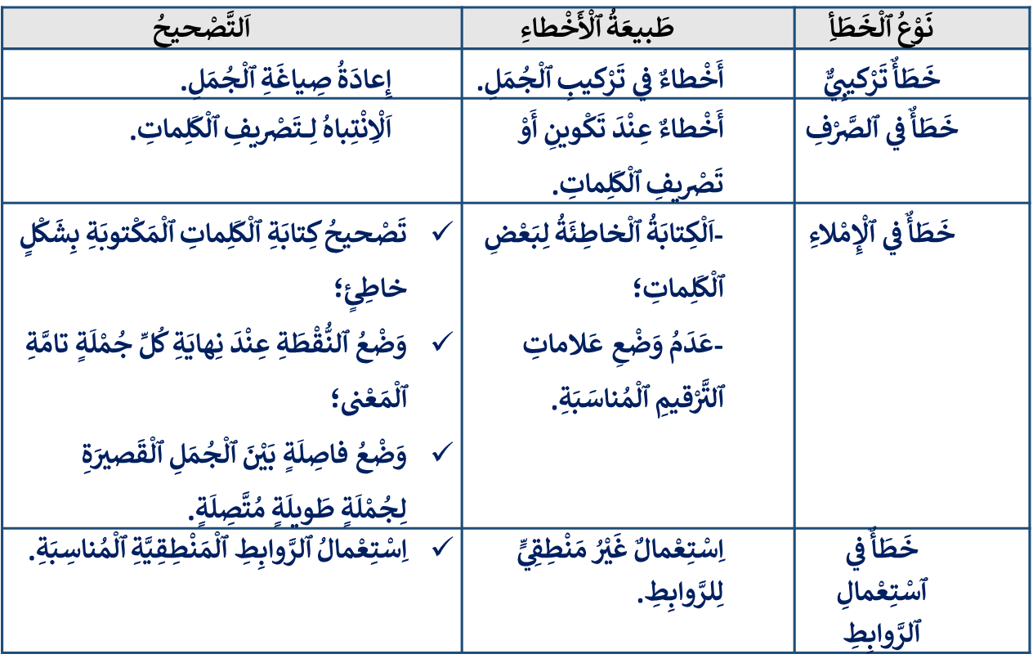
اختــتام الحــصة
إنتاج كتابي 5
قراءة
افتتاح الحصة
الآن، كل واحد منكم يصحح إنتاجه بناء على طبيعة الأخطاء المرصودة.
سأمر بين الصفوف لتقديم المساعدة.

Slide 41
اختــتام الحــصة
إنتاج كتابي 5
قراءة
افتتاح الحصة
الآن، لنبنِ معا نموذجا للتصحيح على السبورة.
-يكتب الأستاذ بمعية المتعلمين الإجابات على إحدى السبورات الجانبية مع إعطاء الفرصة للجميع للمشاركة
...........................، تَوَجَّهْتُ نَحْوَ ٱلْمَدْرَسَةِ .....................................................
..............................................................................................................................
.............................................................................................................................. .............................................................................................................................. ..............................................................................................................................
كَيْفَ ؟
مَتى ؟
على مَنْ أَلْقَيْتُ ٱلتَّحِيَّةَ ؟
مَعَ مَنِ ٱلْتَقَيْتُ في طَريقي ؟
عَمَّ دارَ ٱلْحِوارُ بَيْنَنا ؟

Slide 42

اختــتام الحــصة
إنتاج كتابي 5
قراءة
افتتاح الحصة
أحسنتم. خذوا كراساتكم على ص 29 ، أعيدوا كتابة الفقرة.

Slide 43

اختــتام الحــصة
ماذا تعلمتم اليوم؟

Slide 44
ماذا تعلمتم اليوم؟
اختــتام الحــصة
إنتاج كتابي ح5
قراءة ح4
افتتاح الحصة
في هَذِهِ ٱلْحِصَّةِ
تَدَرَّبْتُ عَلى تَوْسيعِ فِكْرَةٍ .
أَجَبْتُ عَنْ أَسْئِلَةِٱسْتِثْمارِ ٱلنَّصِّ ٱلْقِرائِيِّ "لِنُحارِبِ ٱلتَّنَمُّرَ!"

Slide 45

اختــتام الحــصة
إنتاج كتابي 5
قراءة
افتتاح الحصة
خذوا دفاتر المنزل، سجلوا الواجب المنزلي.
أَسْتَثْمِرُ مَعْلوماتِ ٱلنَّصِّ ٱلْقِرائِـيِّ، وَأَكْتُبُ فَقْرَةً أَتَحَدَّثُ فيها عَنْ "أَضْرارِ ٱلتَّنَمُّرِ" بِأُسْلوبي ٱلْخاصّ.

Slide 46


Slide 47
بناء على إنجازات المتعلمين خلال الممارسة المستقلة
ما تقديرك لنسبة التحكم في هدف الدرس؟
تسجل النسبة على صفحة اليوم من مذكرة الأستاذ.

